Slide 1

Universidade Presbiteriana Mackenzie
Lab de ES-II
GitHub e NetBeans -
Informações Básicas
Profa. Elisângela Botelho Gracias
Faculdade de Computação e Informática

Slide 2
GitHub e NetBeans
Material (e um vídeo) de GitHub e NetBeans
https://netbeans.org/kb/docs/ide/git_pt_BR.html#initialize
http://www.youtube.com/watch?v=rei_BCQvk3U

Slide 3
GitHub

Slide 4
GitHub
O que é o Git?
É um sistema de controle de versão gratuito e de código-fonte aberto
Foi projetado para tratar desde um projeto pequeno até um projeto muito grande, com rapidez e eficiência
É usado para o controle de versão de arquivos, de forma similar a ferramentas como Mercurial, Subversion, CVS, etc.

Slide 5
GitHub
Criando um usuário no GitHub - https://github.com/ e um novo repositório
  Na versão gratuita todos os seus projetos serão públicos. Se quiser que seja só seu tem que pagar.
  Depois de criar um usuário, crie um repositório (como mostrado, a seguir). É importante selecionar “Initialize this repository with a README”

Slide 6
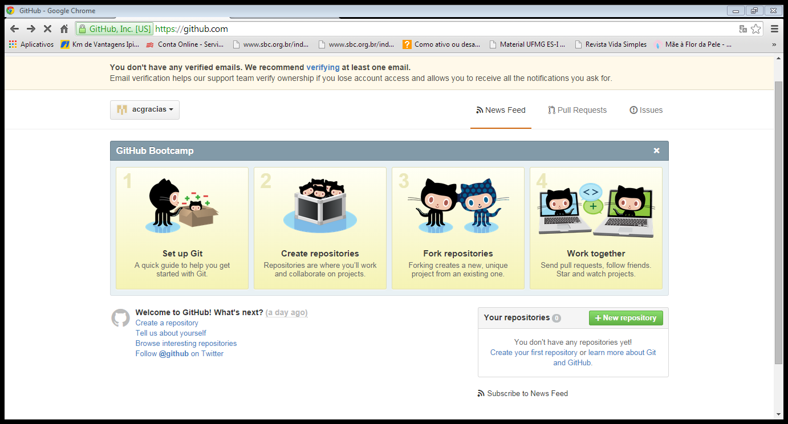
GitHub

Slide 7
GitHub
Fazendo um FORK
  Fork serve para copiar os arquivos de um repositório de um outro usuário para o seu GitHub
  Logado no seu GitHub, acessar, por exemplo, https://github.com/Prof-Calebe/Source-Code-Inspection
  Clique no botão Fork, e observe que você já tem esse projeto no seu GitHub (como mostrado na figura, a seguir)

Slide 8
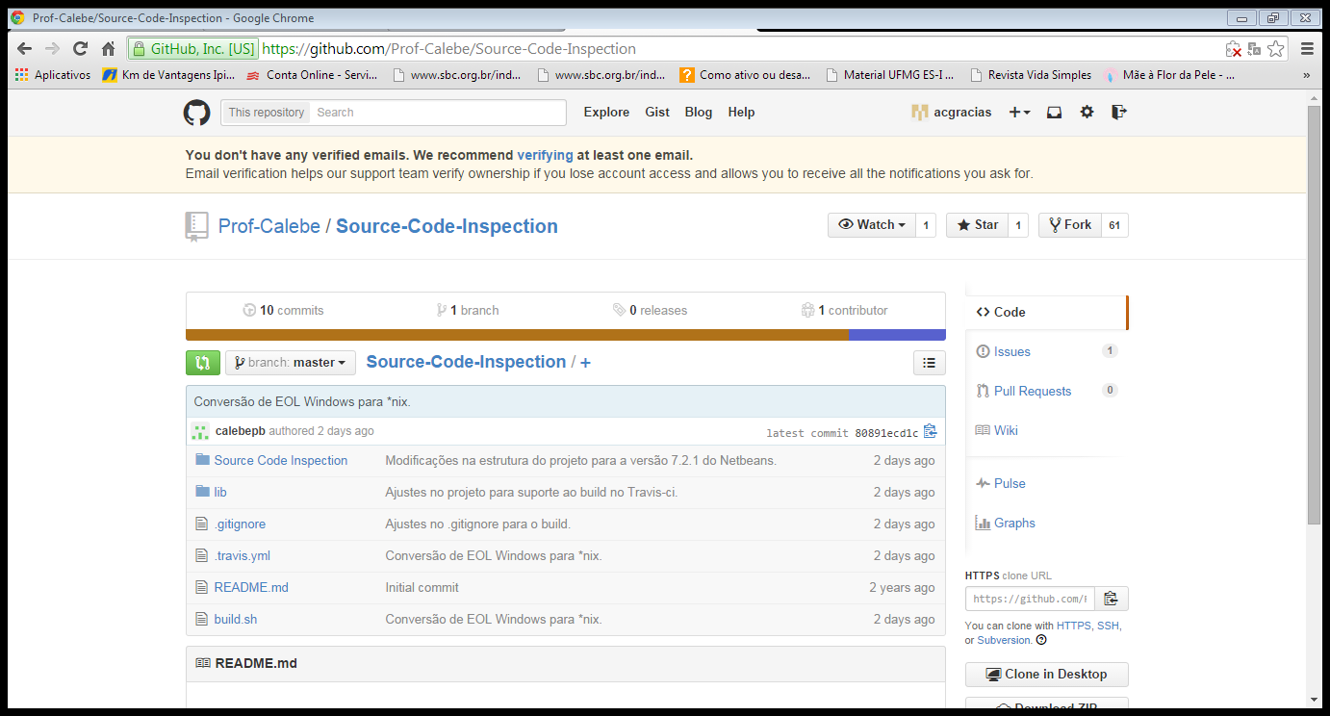
GitHub

Slide 9
GitHub e NetBeans

Slide 10
GitHub e NetBeans
Clonando um projeto do GitHub no NetBeans
  O clone é utilizado para obter uma cópia de um repositório Git já existente
  Cada clone do Git é um repositório com todos os recursos com histórico e recursos completos de rastreamento da revisão
  O clone não depende de acesso à rede ou de um servidor central

Slide 11
GitHub e NetBeans
Clonando um projeto do GitHub no NetBeans
  Para fazer um clone é preciso que você conheça a URL do repositório Git que deseja clonar
  Para fazer um clone, acesse, no NetBeans:
    Menu Equipe/Git/Clonar
    na URL do Repositório, coloque a URL do fork que você fez anteriormente no seu GitHub – a figura, a seguir, mostra onde você copia a URL

Slide 12
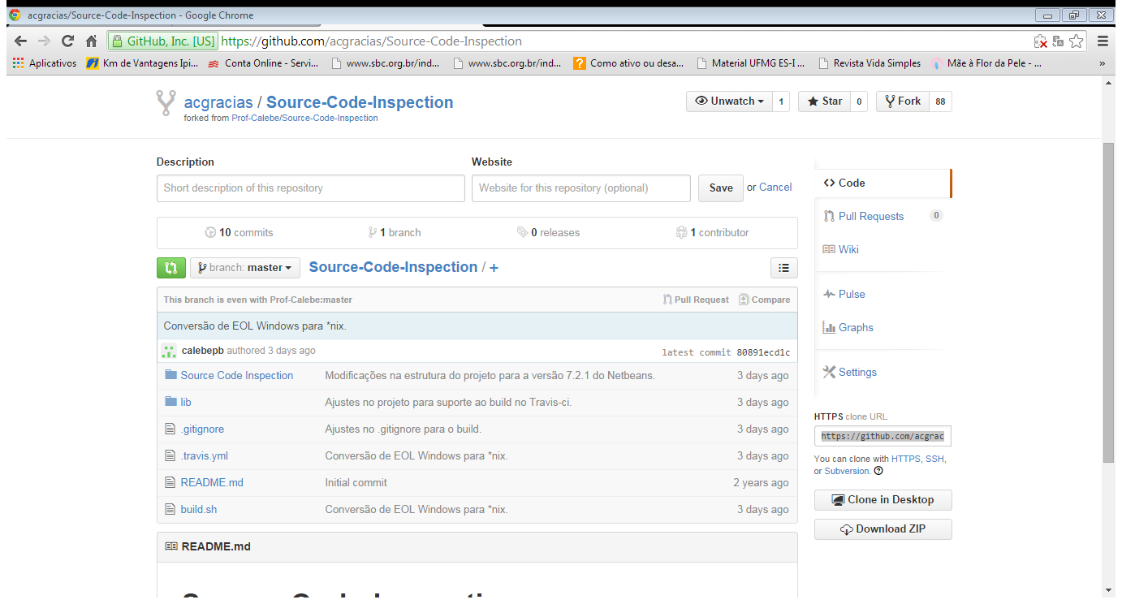
GitHub e NetBeans
Clonando um projeto do GitHub no NetBeans

Slide 13
GitHub e NetBeans
Clonando um projeto do GitHub no NetBeans
  Às vezes, é preciso definir manualmente proxy e porta
  Para isso, clique em “Configurações do proxy”, como mostrado na próxima figura. No laboratório utilize:
    Proxy: 172.16.0.10 e Porta: 3128
  para todas as formas de

Slide 14
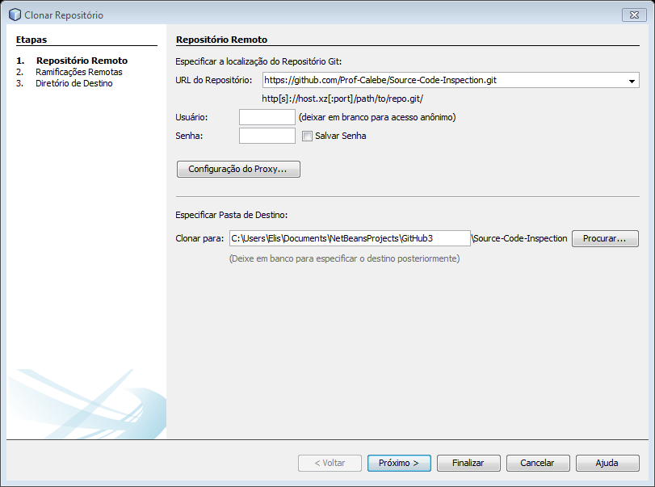
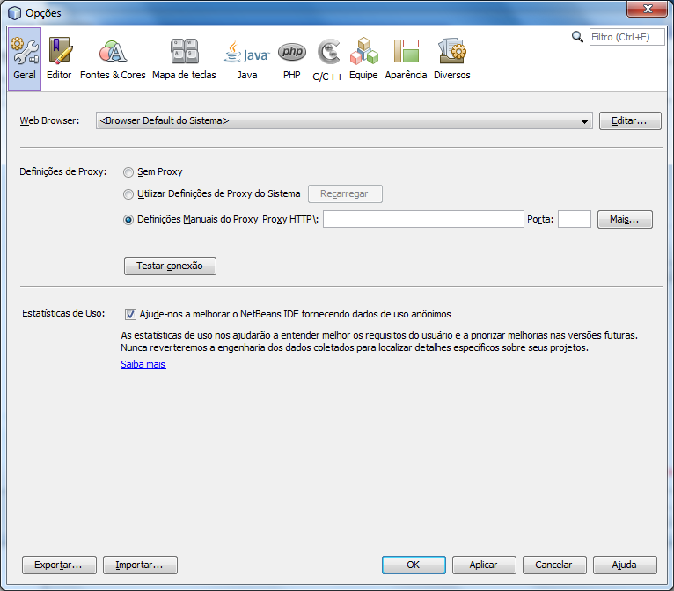

GitHub e NetBeans
Clonando um projeto do GitHub no NetBeans
2º

Slide 15
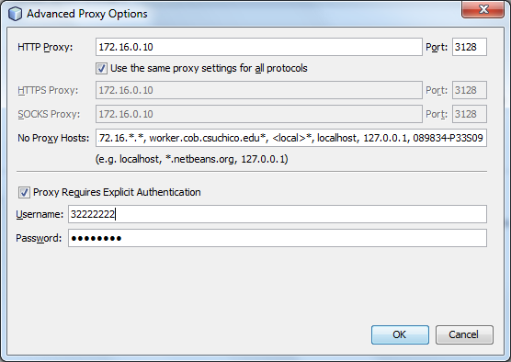
GitHub e NetBeans
Clonando um projeto do GitHub no NetBeans
3º

Slide 16
GitHub e NetBeans
Analisando o status do projeto que você clonou no NetBeans
  Faça qualquer alteração no código para você observar o que acontece
  Clique, no NetBeans, com o botão direito no nome do projeto:
    Git/Mostrar Alterações
    Observe, na próxima figura, que os arquivos alterados são mostrados

Slide 17
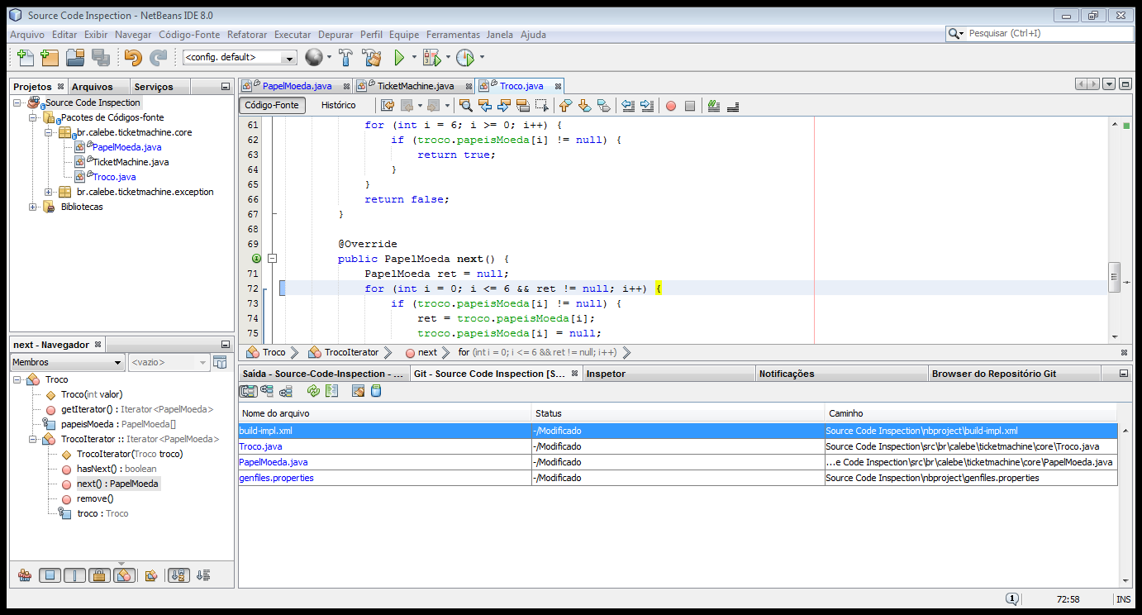
GitHub e NetBeans

Slide 18
GitHub e NetBeans
Analisando o status do projeto que você clonou no NetBeans
  Com os arquivos que foram alterados, selecione-os e, com o botão direito:
    Adicionar – para adicionar estas alterações
    Fazer Commit – para salvar estas alterações
    O commit é só local, ou seja, nenhuma alteração foi para o GitHub ainda
    É possível, também, ver as diferenças, reverter modificações, etc.

Slide 19
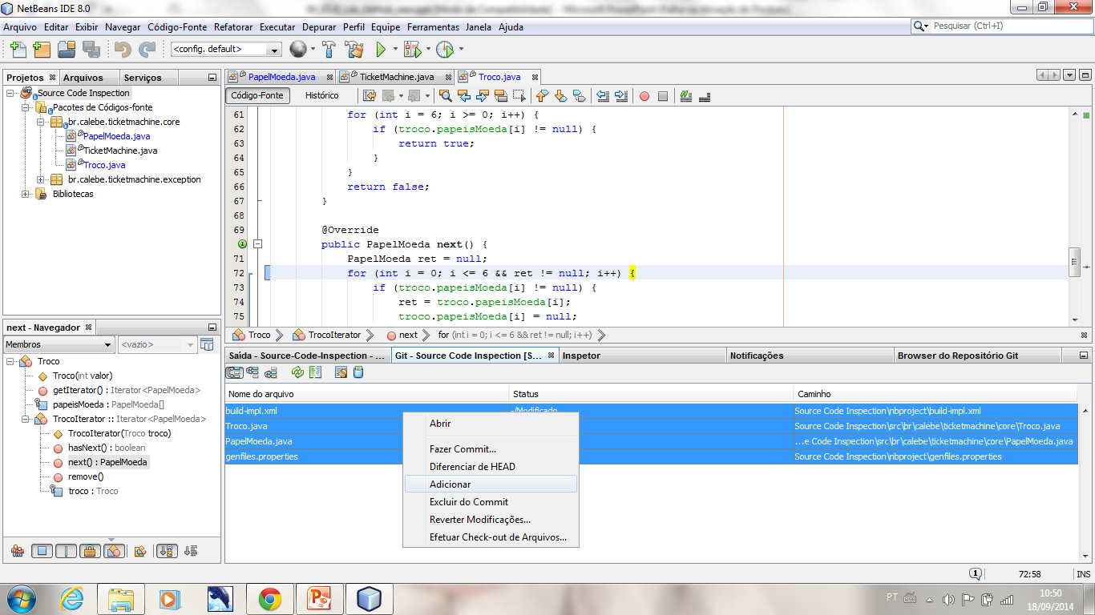
GitHub e NetBeans

Slide 20
GitHub e NetBeans
Transferindo as modificações de um projeto para o GitHub - é necessário fazer o push
  Clique, no NetBeans, com o botão direito no nome do projeto:
    Git/Remoto/Expandir
    Você precisará, novamente, da URL do seu repositório para o push, além do seu usuário e senha

Slide 21
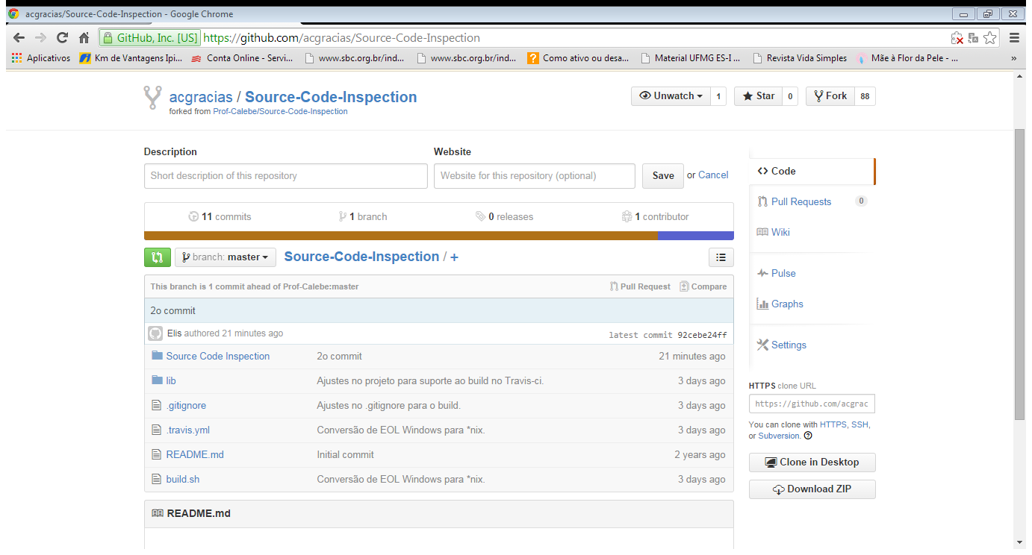
GitHub e NetBeans
Observe se apareceu as alterações enviadas

Slide 22
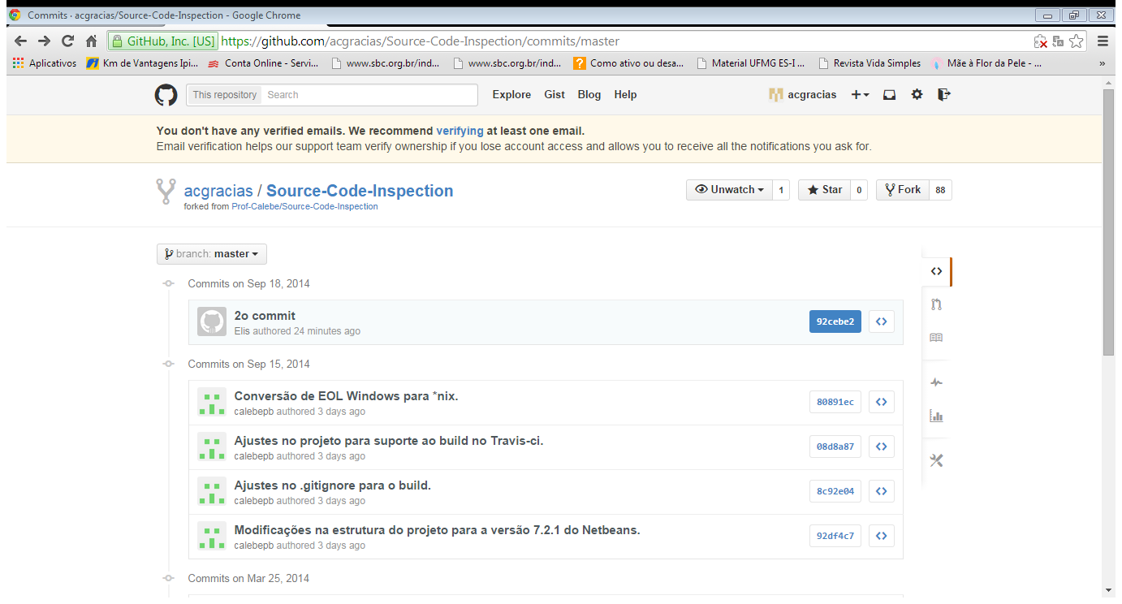
GitHub e NetBeans
Observe as alterações realizadas

Slide 23
GitHub e NetBeans
Recuperando as modificações que foram feitas em um repositório no GitHub - é necessário fazer o pull
  Clique, no NetBeans, com o botão direito no nome do projeto:
    Git/Remoto/Extrair
    Você precisará da URL do repositório para o push, além do seu usuário e senha

Slide 24
GitHub e NetBeans
Alguns links para entender melhor o NetBeans+Git
https://netbeans.org/kb/docs/ide/git.html
https://netbeans.org/kb/docs/ide/git_pt_BR.html
https://netbeans.org/kb/docs/ide/github_nb_screencast.html
https://netbeans.org/kb/docs/ide/git_nb_ssh_screencast.html
Material adicional muito interessante
http://git-scm.com/book
http://nvie.com/posts/a-successful-git-branching-model/

Slide 25
Obrigado
Profa. Elisângela Botelho Gracias
elisangela.botelho@mackenzie.br

